Slide 1
Nombres premiers
A12

Slide 2
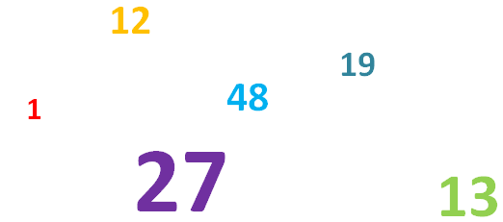
Nombres premiers A12

Slide 3
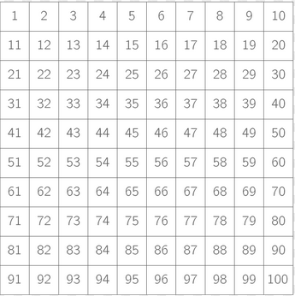
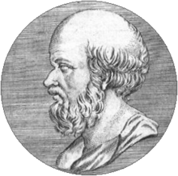
Nombres premiers A12

Slide 4
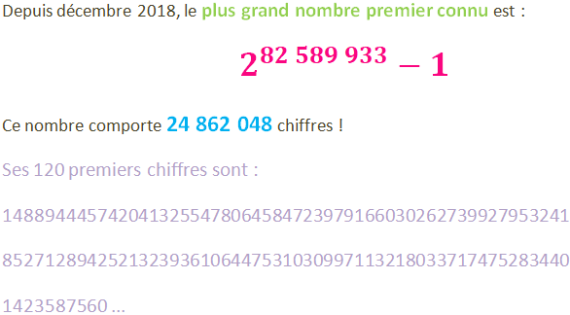
Nombres premiers A12

Slide 5
Décomposition en facteurs premiers
A13

Slide 6
Décomposition en facteurs premiers A13

Slide 7
Décomposition en facteurs premiers A13

Slide 8
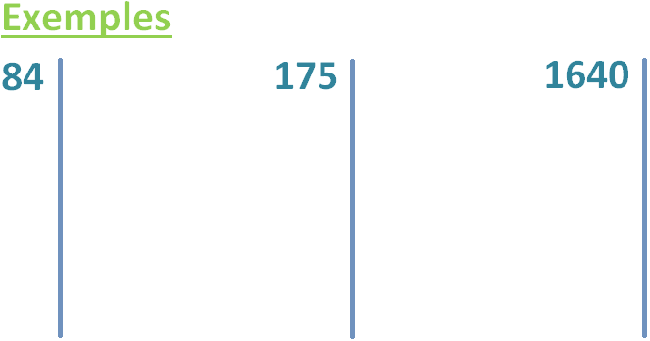
Décomposition en facteurs premiers A13

Slide 9
Décomposition en facteurs premiers A13

Slide 10
Décomposition en facteurs premiers A13

Slide 11
Décomposition en facteurs premiers A13

